Slide 1

جلساء ديسمبر
2016

Slide 2

إعتراف أين الله
تخلص فكرة الرواية حول ماتفي اللقيط الذي تولى رعايته شماس الكنيسة لاريون الذي عوده على ارتياد الكنيسة وعمل على مساعدته في الحفاظ على نظافتها وأمور مشابهة وكانت تدور بينهما الكثير من الحوارات الروحانية التي جعلت ماتفي يشعر بالأمان إلا إن العطوف لاريون تعرض للغرق وانتقلت الرعاية إلى تيتوف صاحب السلطة في مزرعة سولوكيه , زاد ماتفي تعلقا بالكنيسة وبحب الله لكن قربه من تيتوف مكنه من الإطلاع على سجلات المزرعة وبدأت تتغير نظرته إلى الحياة حين اكتشف النهب الذي كان يقوم به تيتوف للمزراعين باسم الكنيسة !
رواية جميلة وتعزز الإيمان بشكل أو بآخر , ناهيك عن الأسلوب الممتع الذي يتمتع به الأديب الروسي العظيم مكسيم غوركي , غير ذلك كانت هناك الكثير من المشاهد التي يصف فيها غوركي جمال الطبيعة وبراءة الحب روعة الصداقة عدا التشبيهات المفاجئة التي يباغتك بها والتي تجعلك تعيد قراءة الجملة مرة تلو الأخرى وتتخيل المشهد.
تقع الرواية في 274 صفحة

Slide 3
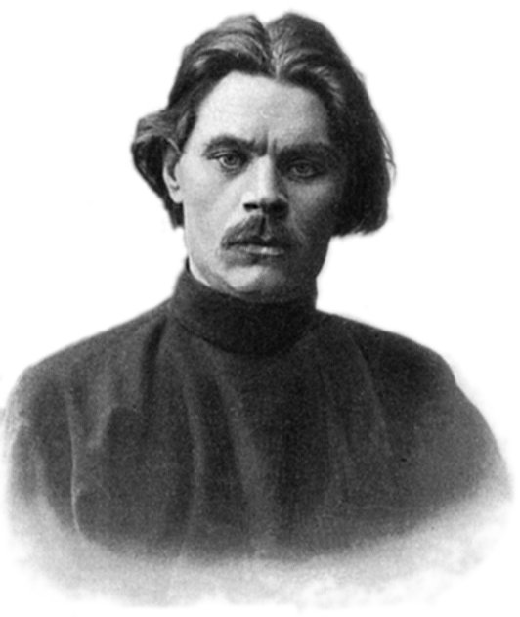
مكسيم غوركي
أليكسي مكسيموفيتش بيشكوف(بالروسية: ويعرف بمكسيم غوركي مارس 1868 - 18 يونيو 1936)، أديب وناشط سياسي ماركسي روسي، مؤسس مدرسة الواقعية الاشتراكية التي تجسد النظرة الماركسية للأدب حيث يرى أن الأدب مبني على النشاط الاقتصادي في نشأته ونموه وتطوره، وأنه يؤثر في المجتمع بقوته الخاصة، لذلك ينبغي توظيفه في خدمة المجتمع.
حياته
ولد في نجني نوفجراد عام 1868 ، وأصبح يتيم الأب والأم وهو في التاسعة من عمره، فتولت جدته تربيته, وكان لهذه الجدة أسلوب قصصي ممتاز، مما صقل مواهبه القصصية. وبعد وفاة جدته تأثر لذلك تأثرأ كبيراً مما جعله يحاول الانتحار. جاس بعد ذلك على قدميه في أنحاء الإمبراطورية الروسية, لمدة خمس سنوات غير خلالها عمله عدة مرات,وجمع العديد من الانطباعات التي أثرت بعد ذلك في أدبه.
تعنى كلمة جوركى باللغة الروسية "المر" وقد اختارها الكاتب لقبا مستعارا له من واقع المرارة التي كان يعانى منها الشعب الروسى تحت الحكم القيصري والتي شاهدها بعينه خلال المسيرة الطويلة التي قطعها بحثا عن القوت ، وقد انعكس هذا الواقع المرير يشكل واضح على كتاباته وبشكل خاص في رائعته "الأم".
كان صديقاً لـ لينين الذي التقاه عام 1905 م توفي ابنه مكسيم بشكوف عام 1935 م, ثم توفي هو في 18 يناير 1936م في موسكو, وسط شكوك بأنهما ماتا مسمومين. سميت مدينة نجني نوفجراد التي ولد فيها باسمه "غوركي" منذ عام 1932م حتى عام 1990م.

Slide 4
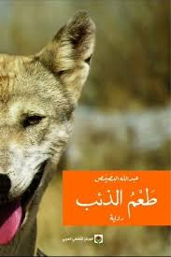
طعم الذئب
رواية «طعم الذئب» الصادرة عن المركز الثقافي العربي بطبعتها الأولى 2016، تخوض من خلال نصها السردي في مغامرة تقع بين رجل وذئب، بين الشاب ذيبان وبين ذئب هائم في الصحراء. لكن، الأجمل في هذه الرواية هي الغرائبية التي قدم عبدالله فيها مشاهد روايته.
علماً بأن فكرة الرواية الرئيسية التي يدسّها عبدالله بشكل لافت فكرة إنسانية رائعة فهو يقدم بطله ذيبان كشخص بقناعة مغايرة، فهو مسالم يكره الحرب والاقتتال، حتى إنه في مشهد العراك بينه وبين «حميدان» الذي يريد قتله أخذاً بثأر أخيه؛ «أمسك ذيبان السيف، وقال في نفسه: القتال أكبر عار»
ويتضح المغزى أكثر في عبارة أخرى؛ «أنا رجل أريد السلامة،أريد العيش بهدوء، لكن الأمور... الأمور دائماً تحدث خلاف ما أريد». ذيبان وعلى امتداد الرواية يجد نفسه في حروب؛ مع المجتمع، ومع نفسه، ومع الحبيبة، ومع الطبيعة، ومع الحيوان، وأخيراً مع القدر.
تقع الرواية في 221 صفحة

Slide 5
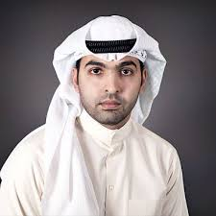
عبدالله البصيص
أديب كويتي روايته الاولى كانتا ذكريات ضالة وهذه روايته الثانية و التي منعت في الكويت

Slide 6

فسوق
قالوا إنها هربت من قبرها!
... منذ كانت صغيرة تتحرّش بالرجال، وتطفح ملامحها بسعادة الدنيا حين يحملها رجل بين يديه.
تقدم لخطبتها عشرات الشبان، ورفض أبوها تزويجها. ربما كان يشخى أن يُفتضح أمر ابنته، ويعرف القاصي والداني أنها فقدت عذريتها، ويلحقه عارها.
... وبعد أن فاحت "رائحتها"، أقامت أمها حظراً صارماً على دخولها وخروجها... لكنها كانت دائماً قادرة على خداع الجميع: كانت تضع في سريرها وسائد تغطيها جيداً، وتنسلّ بعد منتصف الليل إلى عشاقها الكثر... تُغويهم، وتقضي الليل معهم.
في روايته هذه يثير عبده خال طائفة من التساؤلات حول مجتمع ما زالت تعبث به تقاليد وعادات تجعل من الضحية مجرماً. وجليلة هي الشخصية المحور التي رفض أهلها ومجتمعها تقبل قصة حبها، فكانت على موعد مع قدرها، فحين أغلقت الطرقات أمام فكرة علاقتها العاطفية مع شاب بحثت عن قبر لتهرب منه إلى الحياة "هربت من قبرها" عبارة أطلقها أهل الحي فقد وجدوا هذه الجملة قريبة من أفواههم لتسعفهم في ترتيب الأقاويل الملائمة لما حدث، ولتؤكد السيرة السيئة التي عرفت بها الميتة الشابة.
تقع في 255 صفحة

Slide 7
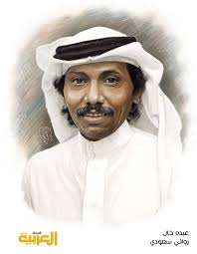
عبده خال
كاتب مثير للجدل وللدهشة في آن، قرأنا له في سجال رواية ترمي بشرر التي لا يزال شررها يقدح في ذاكرتنا من حين إلى حين ..
رجل مبدع ينقل إلينا من الواقع بعضا من قباحته بلمسة من إبداع أدبي لا تملك القارئة منا أمامه إلا أن تجري خلف حروفه مجتازة السطور سطرا إثر سطر مقطبة جبينها تارة .. ويديك على صدرك في تارة اخرى ..ولا نكاد تتوقف إلا إذا اضطررنا إلى التوقف..
روايات عبه خال موجعة بجمال.. لذيذة بوجع... وليت شعري ماذا تخبئ لنا روايته هذه.!!

Slide 8

الابنة السرية
وضعت كافيتا طفلةً عشية فصل الأمطار الموسمية في قرية هندية بعيدة. لكنها عاشت وسط بيئة تفضّل إنجاب الصبيان، وهكذا وجدت نفسها أمام خيار التخلي عن طفلتها، وهو الخيار الوحيد المتاح أمامها لإنقاذ حياتها. كان ذلك قراراً طاردها وزوجها لبقية حياتهما، وحتى بعد وصول ابنهما المنتظر.
قررت سومر، الطبيبة الأميركية التي تعيش في المقلب الآخر من العالم، أن تتبنى ولداً بعد اكتشافها المرعب بأنها لن ترزق بأولاد. رأت سومر، مع زوجها كريشنان، صورة طفلة عسلية العينين كانت تعيش في إحدى دور الأيتام في مومباي فغمرتهما العاطفة. أدركت سومر أن حياتها سوف تتغير مع تبنّي تلك الطفلة، لكنها اقتنعت بأن الحبّ الذي شعرا به تجاه الطفلة من شأنه أن يتغلب على كل العقبات.
لقد تمكنت مؤلفة رواية "الابنة السرِّية" من حَبكِ قصص كافيتا، وسومر، والطفلة التي جُمعت أقدارهم، ومن استكشاف المجال العاطفي للأمومة، والفقدان، والهوية، والحبّ، كما عاشته أسرتان، واحدة هندية وأخرى أميركية مع الطفلة التي جمعت بينهما.
يقع الكتاب في 367 صفحة

Slide 9
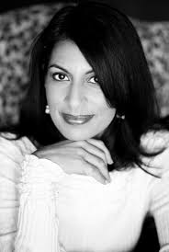
شيلبي سومايا غاودا
عن المؤلفة شيلبي سومايا غادودا: وُلدت ونشأت في تورنتو لأبوين هاجرا من مومباي، تحمل المؤلفة درجة الماجستير في إدارة الأعمال من جامعة كارولاينا الشمالية في شابيل هيل. أمضت سومر صيف العام 1991 بصفتها متطوعة في إحدى دور رعاية الأيتام الهندية. عاشت المؤلفة في نيويورك، وكارولاينا الشمالية، وتكساس، وهي تعيش الآن في كاليفورنيا مع زوجها وأولادها.
الكتاب الأكثر مبيعا في كندا للعام 2010

Slide 10
ودمتن سالمات.

